Slide 1
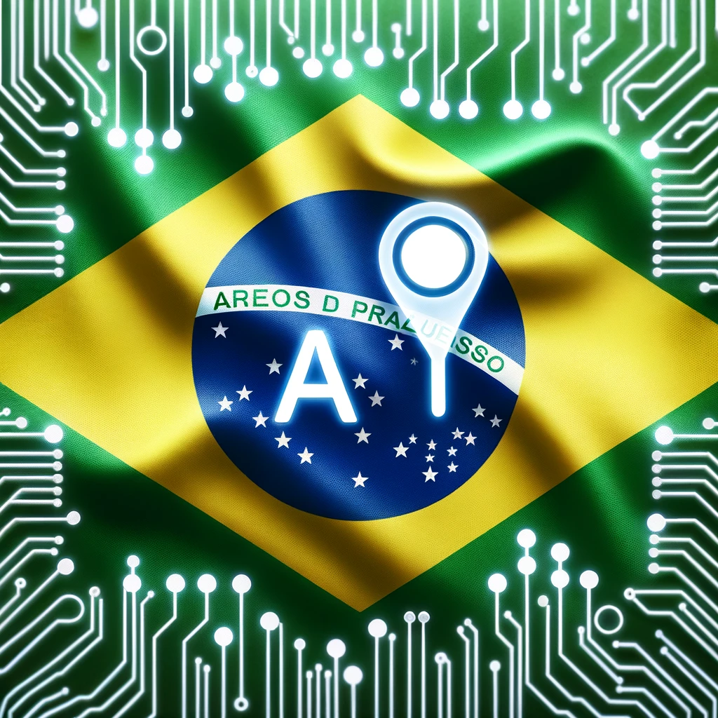



Impactos da Inteligência Artificial
Inovação, Desenvolvimento, Riscos, Competitividade Nacional e Internacional, reflexo no mercado de trabalho
Prof. Dr. Luciano Vieira de Araújo
Universidade de São Paulo
/luciano.v.araujo
lvaraujo@usp.br

Slide 2
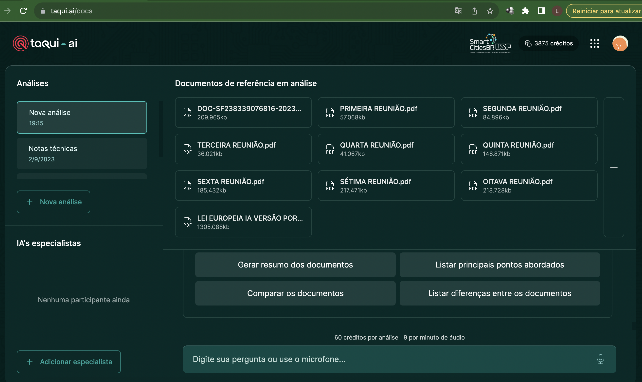
Uso de IA na preparação para Audiência Pública

Slide 3



Proteger o indivíduo!

Slide 4

Proteção do indivíduo
Proteção do dado

Slide 5
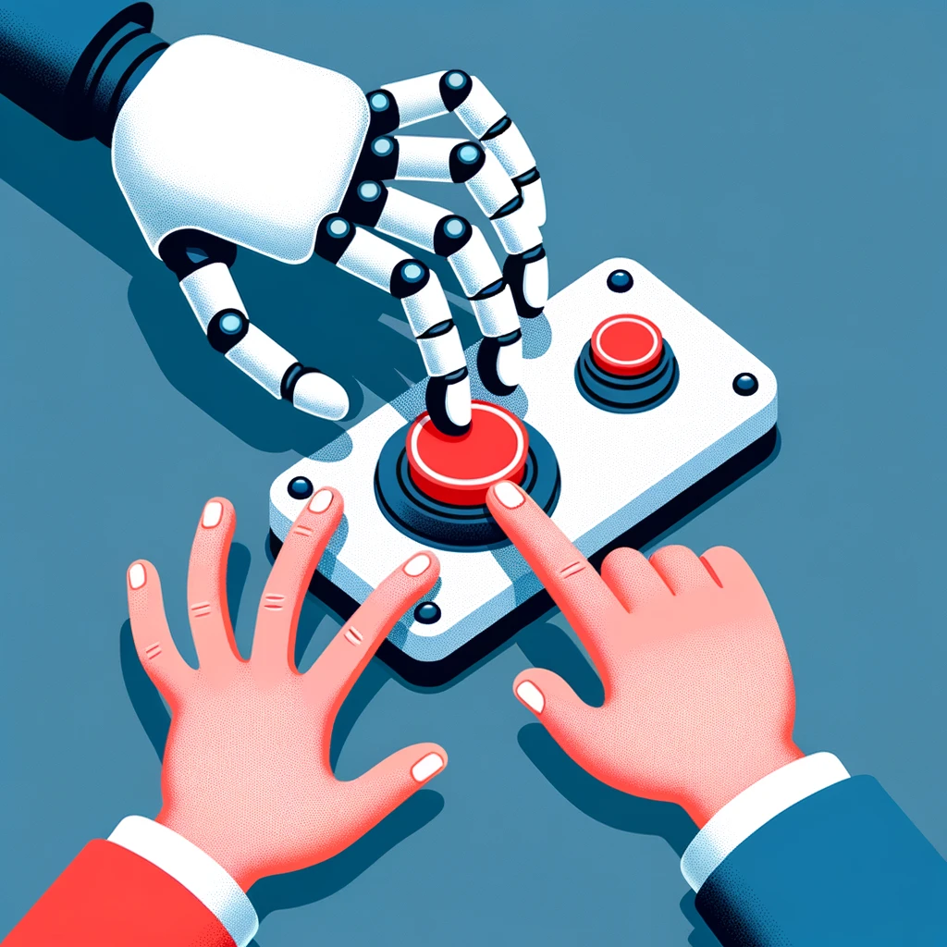
Centralidade
Humana

Slide 6
Verificação Humana
Art. 3º, inciso III - No ciclo da IA e Supervisão humana ativa
Art. 10 - Quando produz efeitos jurídicos relevantes ou impactem de maneira significativa a vida das pessoas
  A intervenção ou revisão humana não será exigida caso sua implementação seja comprovadamente impossível
Art. 11 - Decisões que envolvam risco à vida - ...haverá envolvimento humano significativo e determinação humana final
Art. 20 – Medidas de governança - Requisitos para a supervisão humana

Slide 7
Limitações e riscos
Custo
Exige a alocação de recursos humanos capacitados
Ineficiência
Não escala bem para aplicações massivas ou em tempo real de IA
Falsa sensação de segurança
Falsa impressão de que os humanos conseguem detectar os vieses e erros dos sistemas de IA
Possui vieses, erros e fadiga

Slide 8
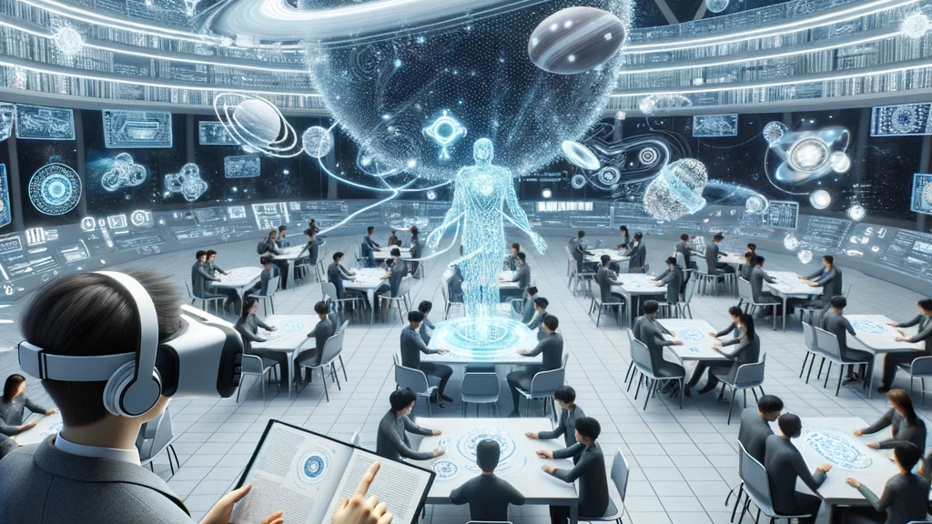
Agencia reguladora
Órgão central
Concentração excessiva de atividades
Art. 34 - Coordenação com outros órgãos reguladores setoriais
Art. 35 - Edição de regulamentos após consultas e análises de impacto
Art. 38 a 40 – Autorização de sandboxes

Slide 9

Riscos

Slide 10
Riscos
Categoria de Risco | Áreas
Alto Risco | Art 17 I - Infraestruturas críticas II - Educação e formação profissional III - Recrutamento e gestão de trabalhadores IV - Serviços públicos essenciais V - Avaliação de crédito VI - Serviços de emergência VII - Administração da justiça VIII - Veículos autônomos IX - Saúde X - Sistemas biométricos XI -Segurança pública ...
Regras extras para sistemas de IA - Alto risco:
Obrigatoriedade de avaliação de impacto algorítmico (Art. 22, Arts. 24 e 25)
Medidas adicionais de governança (Art. 20 - V)
Publicização das conclusões da avaliação de impacto (Art. 26)
Responsabilidade objetiva por danos (Art. 27)

Slide 11
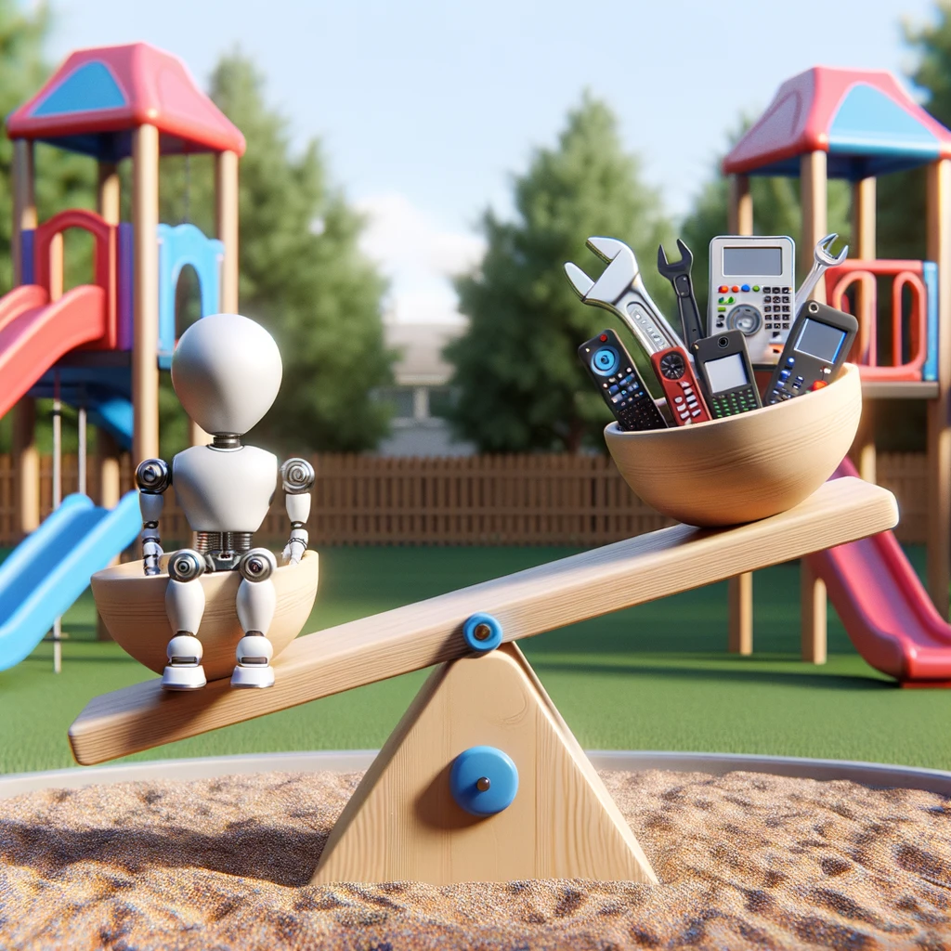
Inteligência Artificial
e
Educação

Slide 12
Inteligência Artificial
e
Educação
Explorar o potencial de personalização e inclusão da IA
Novo Mercado de Trabalho
Mudanças curriculares
Capacitar os professores para incorporarem IA em suas atividades
Fomentar a criação de soluções de IA para a educação

Slide 13
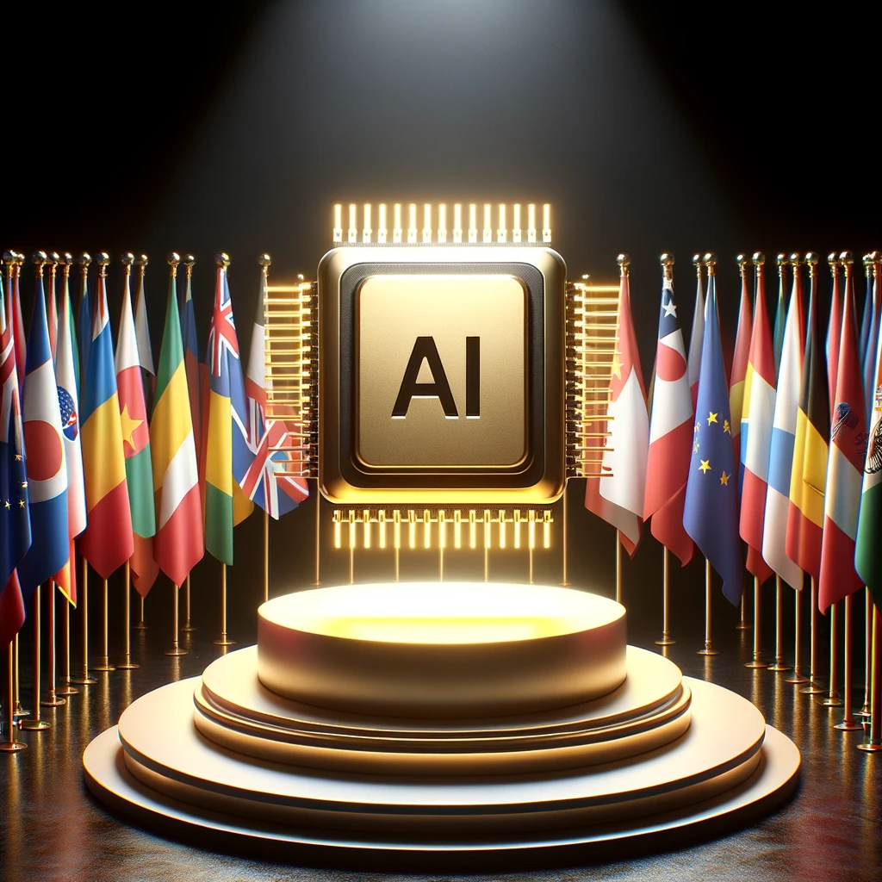
Competitividade Internacional

Slide 14
Fomento a Competitividade
Compras Públicas de IA desenvolvidas no BrasiFortalecimento da cooperação internacional
  Regulamentação para o fomento de compras públicas que favoreçam soluções de IA desenvolvidas no Brasil, quando atendidos critérios de qualidade e segurança.
Fundos de financiamento específicos
  Recursos privados e públicos, para inovação em IA desenvolvidos por universidades, startups e empresas brasileiras.
Estímulos fiscais e bolsas
  Para formação de recursos humanos altamente qualificados em IA, ética de IA e áreas correlatas.

Slide 15
Impactos da Inteligência Artificial
Obrigado!
Prof. Dr. Luciano Vieira de Araújo
Universidade de São Paulo
/luciano.v.araujo
lvaraujo@usp.br

